Slide 1
01
PARTIE 3 Diagnostic de sensibilité à l’export des menus bois
02
03
Fonctionnement biogéochimique de l’écosystème forestier
Diagnostic de sensibilité à l’export des menus bois
Interprétation
Préserver la fertilité chimique des écosystèmes forestiers
Notes:
Toujours dans la troisième partie de cette formation théorique, nous allons maintenant détailler la sous partie 2 qui concerne la réalisation du diagnostic de sensibilité à l’export des menus bois.

Slide 2
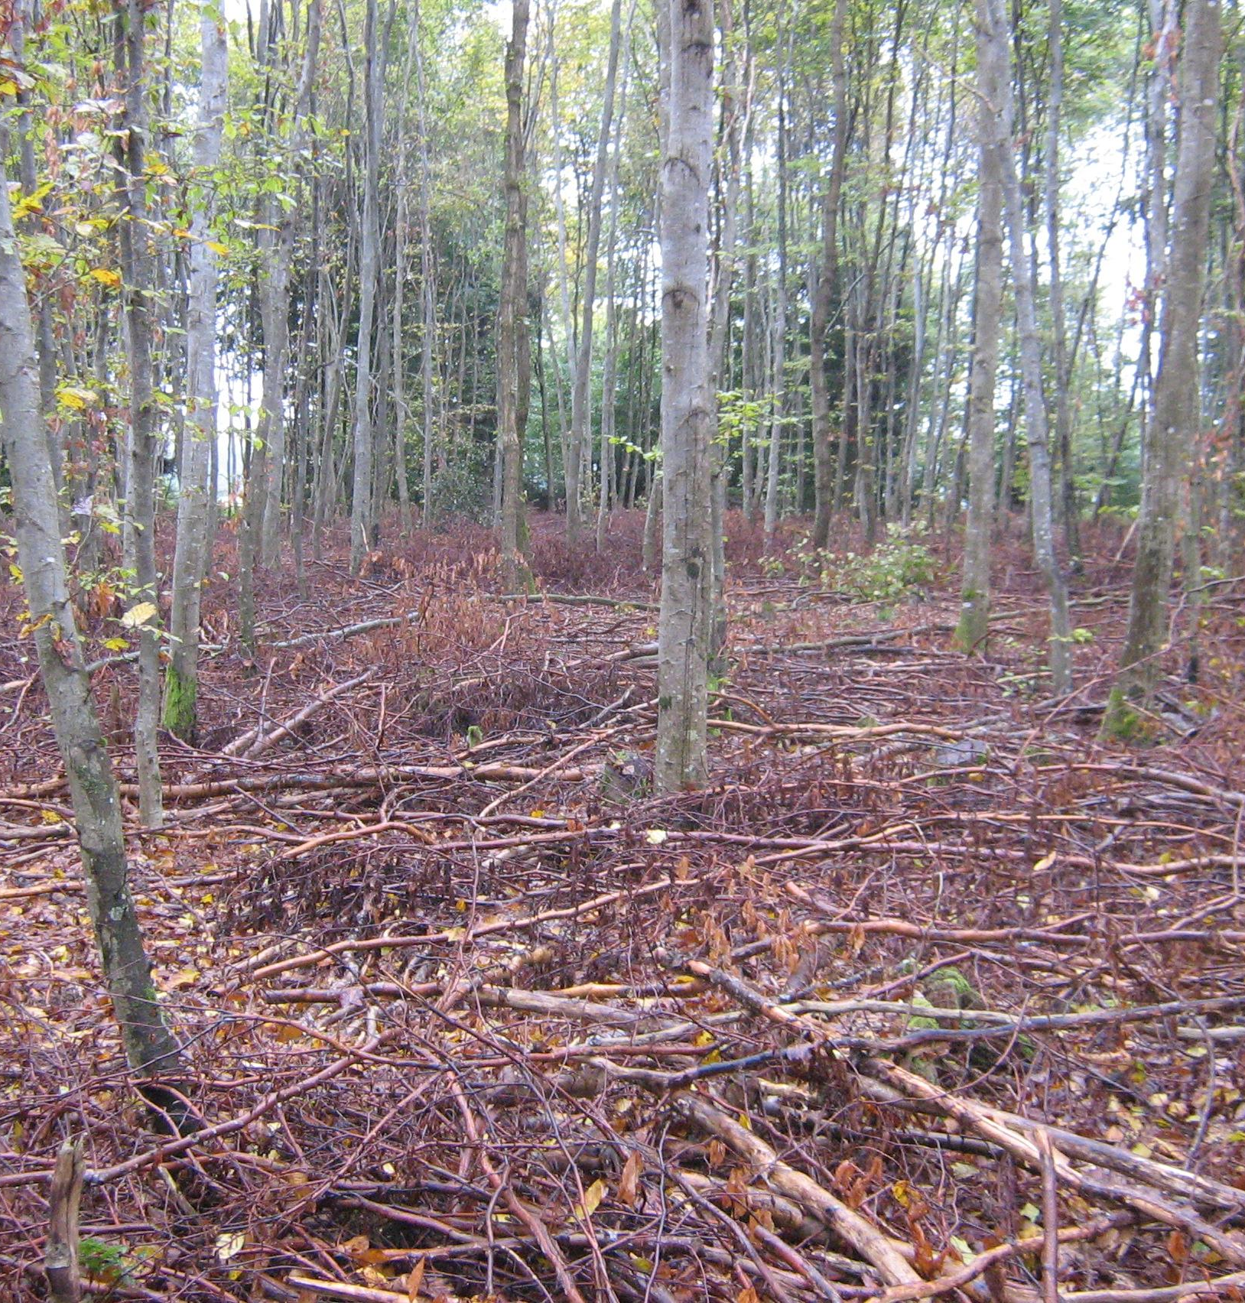
02 Diagnostic de sensibilité à l’export des menus bois
Ou pourquoi il est important de conserver une source naturelle d’éléments nutritifs
Notes:
Cette deuxième sous-partie met en évidence l’importance de conserver les branches et le feuillage au sol et pourquoi il est essentiel de raisonner l’export des bois de diamètre inférieur à 7cm, appelés menus bois, en fonction de la sensibilité du sol. Le diagnostic de sensibilité y sera également détaillé.

Slide 3
Impacts des modes de récolte
Analyse de la littérature internationale : modifications des exports d’éléments minéraux pour le scénario « tronc + écorce + branches + feuillage » par rapport à la récolte conventionnelle « tronc + écorce ».
Les feuillus sont en rouge et les résineux sont en vert.
Modifications des exports d’éléments minéraux (%)
Achat, 2013
Notes:
Ce graphique est issu d’une analyse de la littérature internationale réalisée en 2013, relative à l’impact des modes de récolte sur les exports d’éléments minéraux. En abscisse, vous avez l’élément considéré et en ordonnée il s’agit du pourcentage de modification des exports d’éléments nutritifs induit par une récolte par arbre entier par rapport à une récolte conventionnelle, c’est-à-dire avec l’export uniquement du bois et de l’écorce au-delà d’un diamètre de 7cm. En rouge, les feuillus, en vert, les résineux. Lorsque les valeurs sont supérieures à zéro, cela signifie que la récolte par arbre entier induit un export plus important des éléments minéraux. Les résultats montrent que l’effet est variable mais toujours positif, c’est-à-dire qu’une récolte par arbre entier occasionne un export supérieur en éléments nutritifs par rapport à une récolte conventionnelle, sauf pour le calcium pour les feuillus, en lien avec une accumulation de calcium dans les tissus ligneux. Cette analyse de la littérature a également mis en évidence des effets négatifs de l’export massif de menus bois sur la hauteur des peuplements, les effets croissants avec l’intensité de l’export. En moyenne on perd 3 % de hauteur avec un export de menus bois et 7% avec des exports de menus bois et de feuillage. Il faut également garder en tête que les effets mesurés en climat tempéré ont tendance à augmenter avec le temps car les processus y sont plus lents qu’en climat tropical où les effets des récoltes par arbre entier sont immédiats et forts. Les effets de l’export de feuillage sont systématiques, c’est-à-dire touchent tous les types de climat et de sol. Par contre les effets de l’export des menus bois le sont moins, les sols les plus riches sont capables de supporter l’export supplémentaire sans changer de fonctionnement.

Slide 4
Indicateurs de sensibilité à l’export des menus bois
INSENSE : INdicateurs de SENSibilité des écosystèmes forestiers soumis à une récolte accrue de biomasse.
Objectif : produire des indicateurs de sensibilité des sols à des récoltes intensives de biomasse forestière (exports supplémentaires d’éléments minéraux et de matière organique).
Indicateur INSENSÉ :
3 classes de sensibilité
Fiabilité
Accessibilité
Pas cher
Tout terrain
Confortable
Notes:
Pour déterminer si le sol est ou n’est pas en capacité de compenser l’export supplémentaire d’éléments nutritifs occasionné par la récolte des menus bois, le projet insensé (indiacteurs de sensibilité des écosystèmes forestiers à une récolte accrue de biomasse) a élaboré des indicateurs de sensibilité à l’export des menus bois. Les indicateurs qui en sont issus sont un compromis entre fiabilité et accessibilité sur le terrain. Seule une analyse de sol ou une analyse foliaire permet de qualifier, de manière fiable, l’état nutritionnel de l’écosystème. Les indicateurs insensé le permettent, sans analyse de sol, avec un risque d’erreur d’une classe de sensibilité une fois sur deux et aucun risque d’erreur de deux classes de sensibilité.

Slide 5
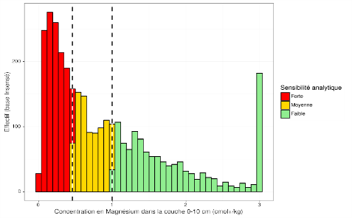
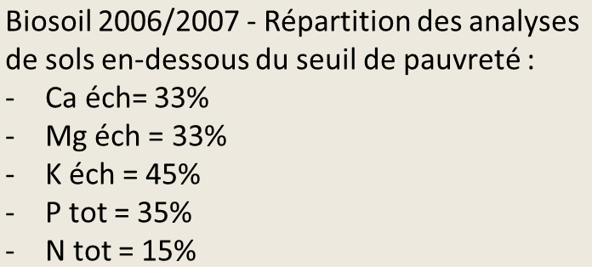
Indicateur analytique de sensibilité
Fort recyclage biologique des éléments nutritifs
INSENSÉ :
1
Indicateur analytique de sensibilité :
3 classes de sensibilité
Faible recyclage biologique des éléments nutritifs
Effectif (nombre de profils)
Durante et al. 2019
Concentration en Mg 0-10cm, cmol+/kg
Notes:
En première étape, un indicateur fiable, ici nommé indicateur analytique de sensibilité, a été créé pour chaque élément nutritif, Ca, Mg, K, P et N, en se basant sur des analyses de sol. En l’état actuel des connaissances, la concentration de chacun de ces éléments dans les 10 premiers cm du sol reflète la prépondérance du recyclage d’origine biologique. Le graphique présente la distribution du nombre de profil de la base de données sur les sols forestiers français par classe de sensibilité établie pour le Mg à partir de la littérature scientifique. En abscisse les valeurs de concentrations en Mg dans l’horizon 0-10 cm, valeurs croissantes de gauche à droite. En ordonnée, le nombre de profils de sols par classe de concentration. Si la concentration en Mg est élevée, le recyclage d’origine biologique des éléments nutritifs est mineur notamment grâce à des apports importants via l’altération du matériau parental. Les barres vertes donnent le nombre de profils de sol à l’échelle de la France se trouvant dans une telle situation. Si la concentration en Mg est faible, le recyclage biologique des éléments nutritifs est estimé représenter une source majeure d’élément nutritif d’après la littérature, les barres rouges donnent le nombre de profils de sol se trouvant dans cette situation. Le réseau systématique d’observation des écosystèmes forestiers de niveau 1 a fait l’objet d’analyses de sol en 2006-2007, campagne d’analyse nommée BioSoil. Ces analyses nous montrent qu’un tiers des sols forestiers français est fortement sensible pour le calcium et le magnésium. 45% des sols forestiers sont fortement sensibles pour le potassium et 35% pour le phosphore. En lien avec le long historique d’appauvrissement des sols forestiers français, ces chiffres nous illustrent leur forte sensibilité.

Slide 6
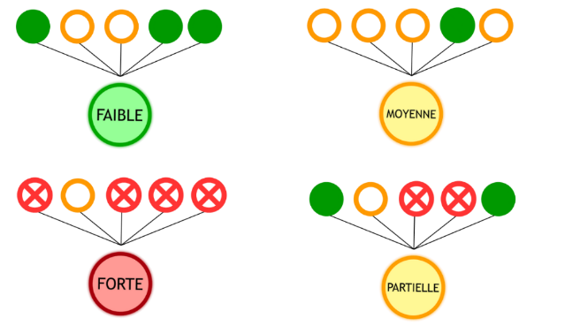
5 indicateurs de terrain
INSENSÉ:
2
Système expert de diagnostic (terrain)
Indicateur analytique de sensibilité :
3 classes de sensibilité
5 indicateurs de terrain
Durante et al. 2019
Ca
N
Mg
P
K
Notes:
Une fois la sensibilité analytique calculée, le lien avec des descripteurs de terrain a été calculé sur une base de données de 7000 profils à l’échelle de la France. Cette étape a donné naissance à cinq indicateurs de terrain, un par élément nutritif. Il a ensuite été nécessaire de simplifier encore le système de diagnostic en combinant les sensibilités prédites par élément. Le schéma illustre les combinaisons possibles. Seule la dernière combinaison est complexe d’interprétation, la sensibilité globale est dite partielle ou indéterminée, car la sensibilité est forte pour au moins un des éléments nutritifs et faible pour au moins un autre élément nutritif. La fertilité de ces sols doit être gérée avec précaution surtout si aucun apport d’éléments nutritifs par amendement ou fertilisation n’est envisagé.

Slide 7
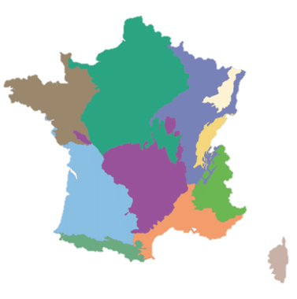
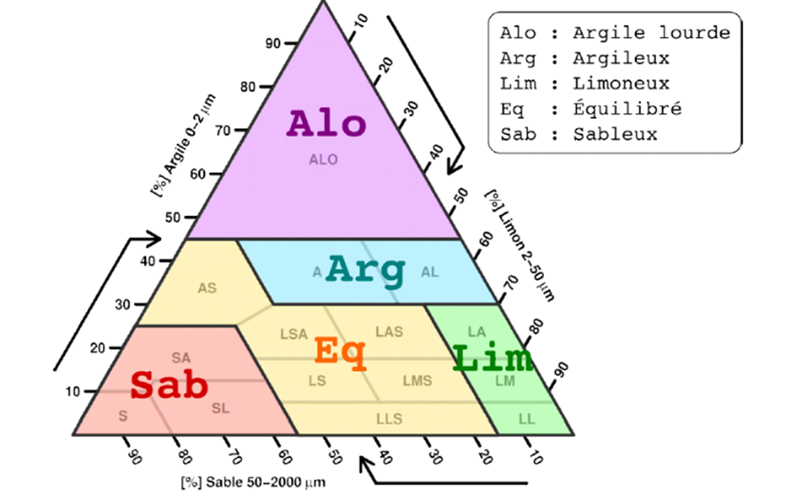
Diagnostic de sensibilité à l’export des menus bois
GRECO
Forme d’humus
11 Grandes Régions Ecologiques
Au sein d’une GRECO : conditions bioclimatiques proches
Plus d'information [IGN]
Profondeur prospectable
8 formes d’humus majoritaires
Clé des humus
Vidéo détermination de l’humus
Classe de texture
Effervescence à HCl
Indique la présence de carbonates de calcium
Vidéo détermination de l’effervescence
5 types de textures
Triangle des textures
Vidéo détermination des textures
Notes:
Le diagnostic de terrain se décompose en 5 critères. Il faut déterminer - la Grande Région Ecologique définie par l’inventaire forestier national, - la forme d’humus, - la classe de texture à 10 cm de profondeur, selon un triangle à 5 classes, - si la profondeur d’apparition de l’effervescence de la terre fine est inférieure ou supérieure à 25 cm et - si la profondeur prospectable par les racines est inférieure ou supérieure à 25 cm. Il existe une clé de détermination par élément nutritif puis les sensibilités par éléments sont agrégées en une sensibilité globale. La forme d'humus dépendant à la fois du climat et de la richesse chimique du sol, il est important de nuancer le diagnostic de richesse chimique donné par la forme d'humus via l'utilisation des GRECO. Au nombre de 11, les GRECOs délimitent des régions forestières françaises qui sont relativement similaires du point de vue climatique, voire du point de vue géologique. Ce paramètre permet ainsi à l’algorithme de tenir compte indirectement du climat et de la géologie sans que l’utilisateur ait besoin d’informations locales sur ces facteurs. Pour le calcium et le magnésium, si l’effervescence des particules de sol inférieures à 2 mm apparaît avant 25 cm de profondeur, la sensibilité est faible pour ces deux éléments nutritifs. Pour le potassium, l’azote et le phosphore, la classe de texture influence fortement la richesse du sol. Si la profondeur prospectable est inférieure à 25 cm, la sensibilité globale est déclassée d’une classe car la réserve en éléments nutritifs aura été surestimée du fait d'une estimation sur un profil de sol incomplet. Quelle que soit la sensibilité globale, les humus de type tourbe sont classés en sensibilité forte d’un point de vue du déstockage de carbone suite à un export de menus bois.

Slide 8
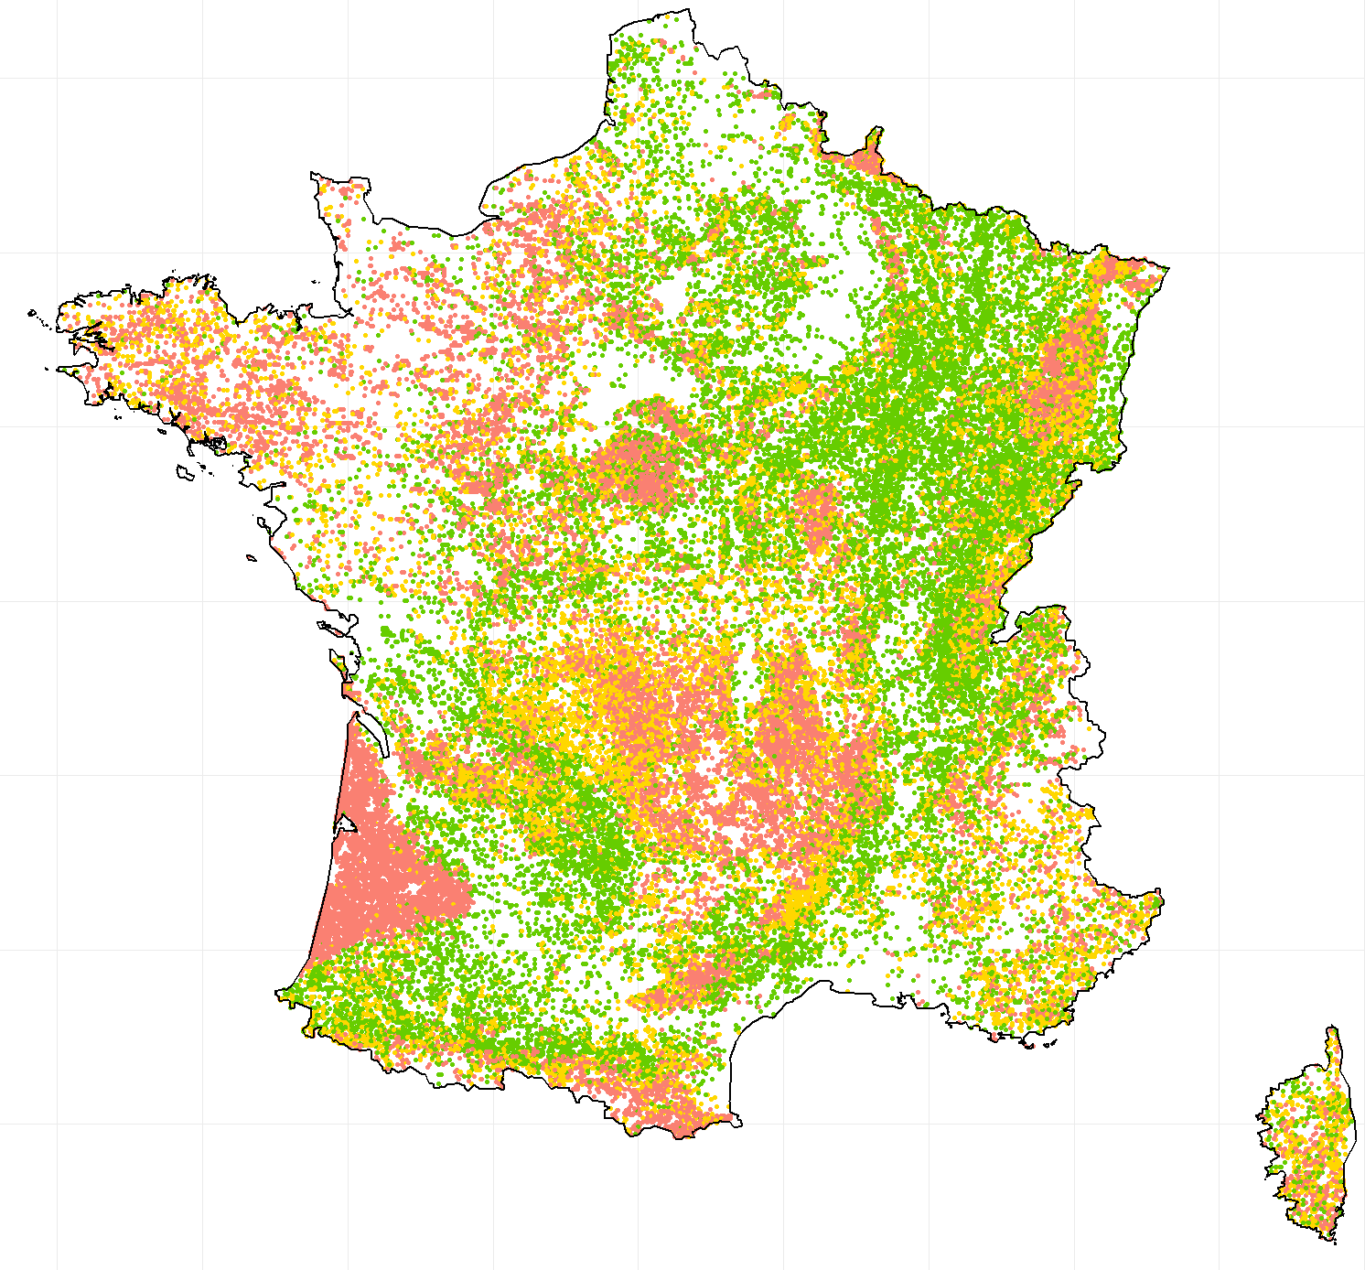
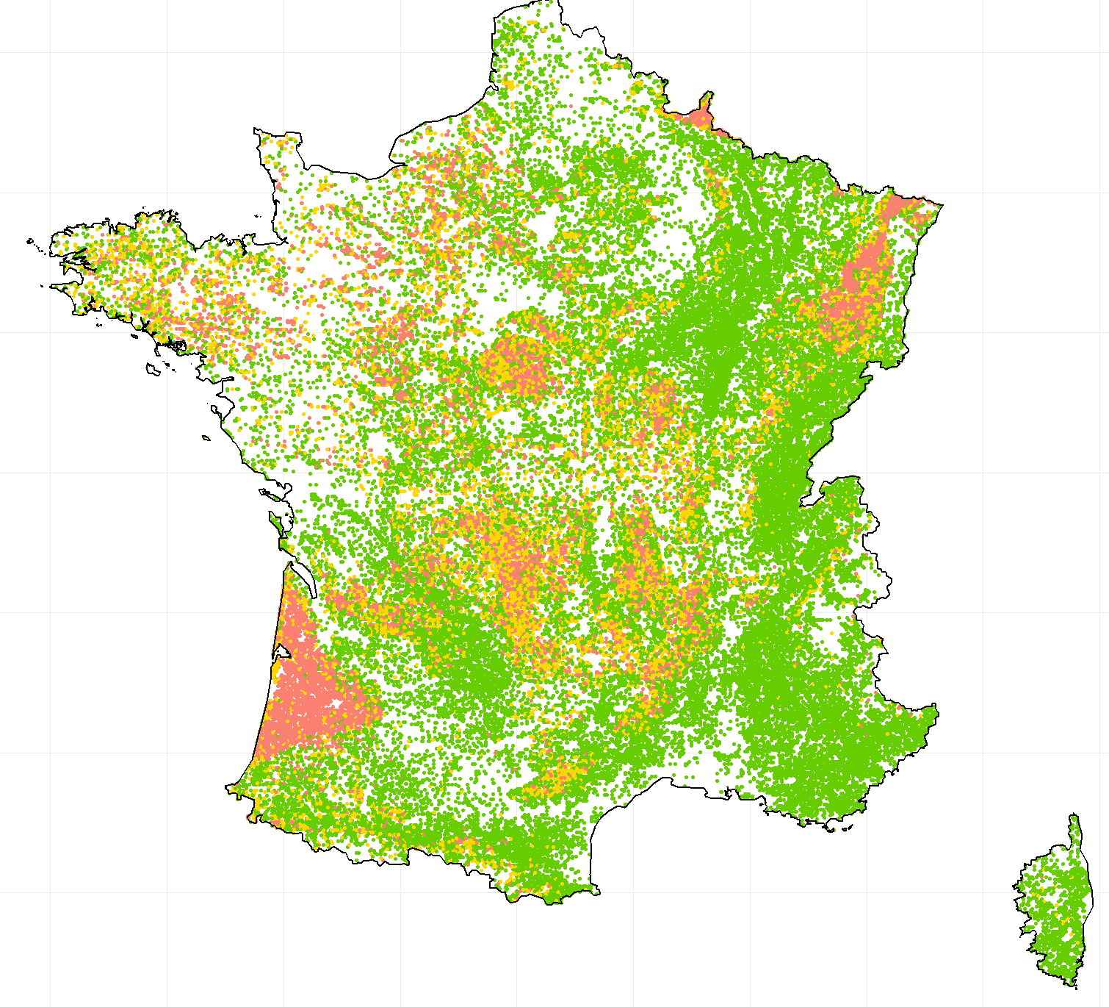
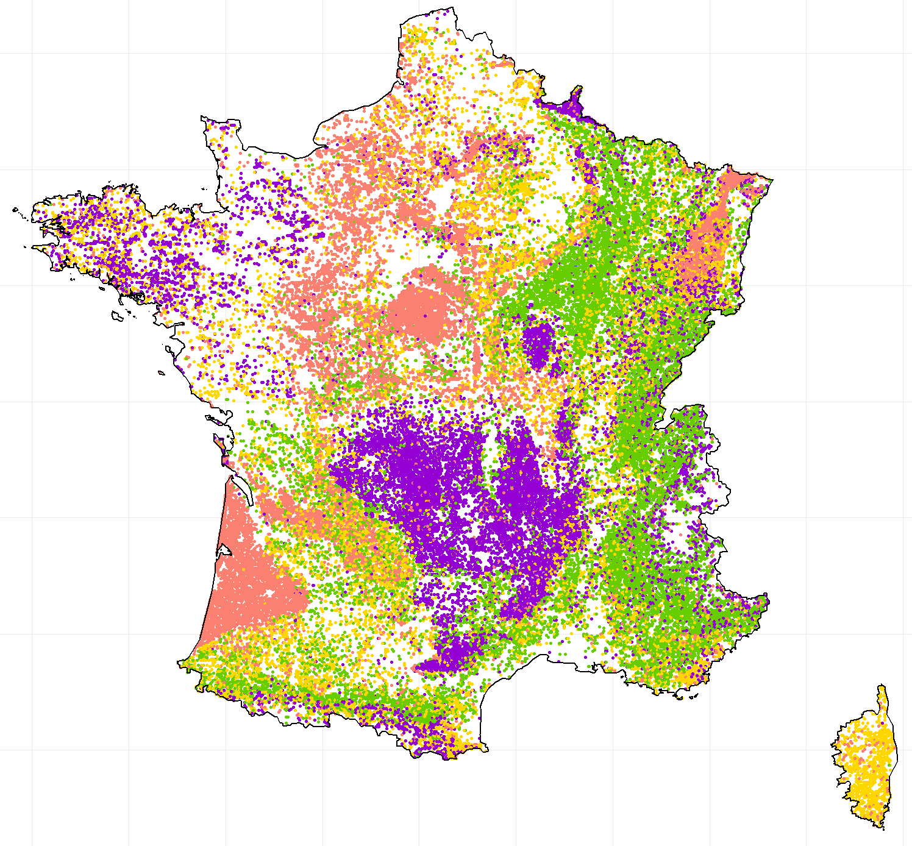
D’autres indicateurs sont utilisables
Sensibilité des sols à un export supplémentaire de biomasse
 | faible | moyenne |  | forte
 |  | partielle | moyenne
Ademe 2006 avec les formes d’humus | 39 | 30 |  | 31
Ademe 2006 avec le pH bio-indiqué | 65 | 20 |  | 15
BioSoil (analyses physico-chimiques) | 27 | 24 | 22 | 27
Insensé 2017 | 30 | 24 | 23 | 23
sensibilité faible
sensibilité moyenne
sensibilité partielle
sensibilité forte
Ademe 2006
forme d’humus
Ademe 2006
pH bioindiqué
Insensé 2017
Notes:
Il existe un autre indicateur de sensibilité à l’export des menus bois. Il s’agit de l’indicateur du guide Ademe de 2006 qui peut s’utiliser soit avec la forme d’humus ou avec le pH du sol bio-indiqué par la flore. Si on compare les résultats obtenus à l’échelle nationale à partir des descriptions de sol de l’inventaire forestier national sur une grille systématique de 1 km², on observe une divergence forte de l’indicateur du guide Ademe de 2006 utilisé avec le pH bio-indiqué par la flore, par rapport aux autres indicateurs. La surestimation du pH induite par l'approche par bio-indication, notamment pour les pH faibles, a biaisé le diagnostic en augmentant la part de points en sensibilité faible nous obtenons 65% de points en sensibilité faible contre 27% sur la base des analyses. Si on regarde les résultats obtenus selon le guide Ademe de 2006 avec la forme d’humus, on obtient 31% des points en sensibilité forte contre 27% sur la base des analyses (BioSoil), 39% en sensibilité faible contre 27% sur la base des analyses. Avec le diagnostic de terrain insensé, on se rapproche du diagnostic selon les analyses. C’est pour cela que l’on préfère utiliser l’indicateur Insensé dans cette formation.

Slide 9
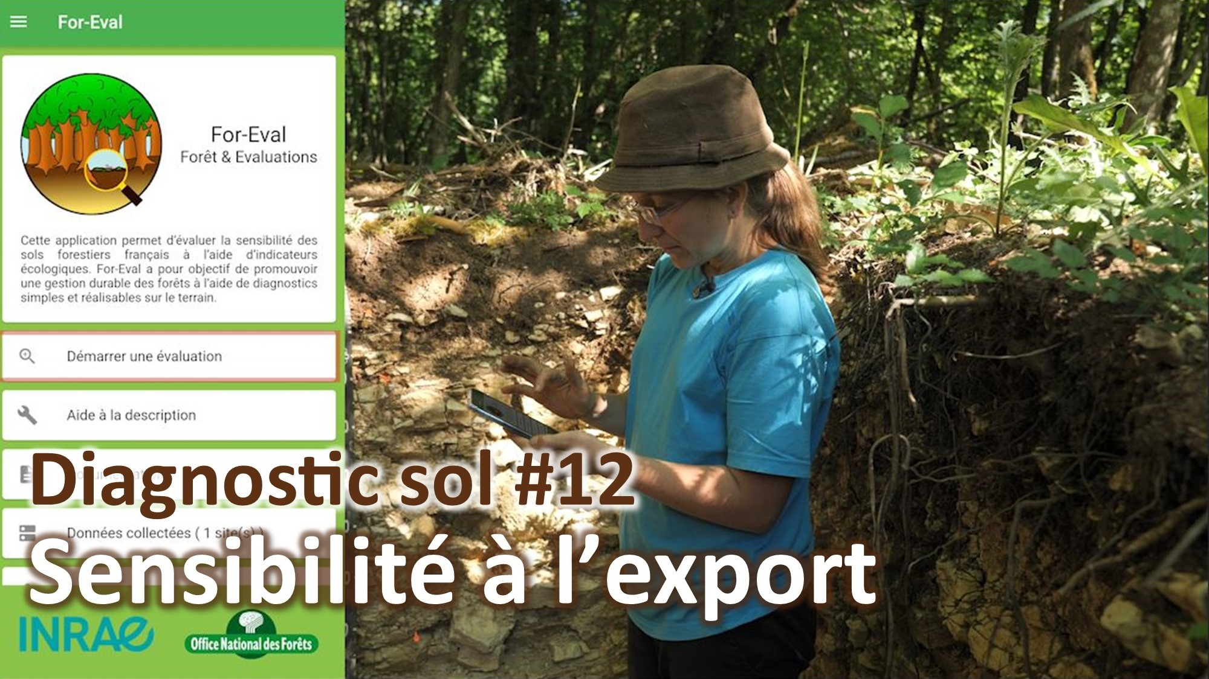
Vidéo #12 Diagnostic de sensibilité à l’export des menus bois
A visionner sur YouTube : https://youtu.be/bUIMNc65RyM
Durée : 10 min
Utiliser l’application For-Eval
Notes:
Pour réaliser le diagnostic de sensibilité à l’export des menus bois, nous utilisons l’application For-Eval. Nous vous proposons de regarder la vidéo 12 pour bien comprendre comment réaliser ce diagnostic de sensibilité à l’aide de l’application.

Slide 10
Vidéo réalisée avec le soutien financier de l’ADEME.
En collaboration avec les partenaires du projet IPRSol.
Voix, réalisation et montage : Solenn Chauvel.

